Slide 1

TIẾNG VIỆT 1
Tập 1
Tuần 13
Kể chuyện: Mây đen và mây trắng

Slide 2
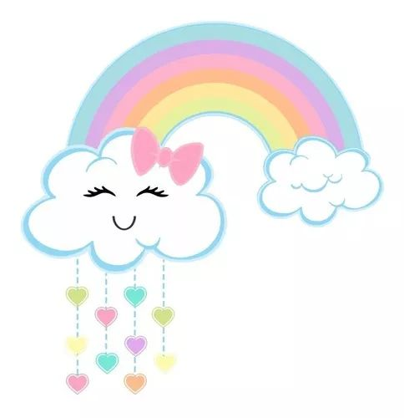

Bài 68: Mây đen và mây trắng

Slide 3
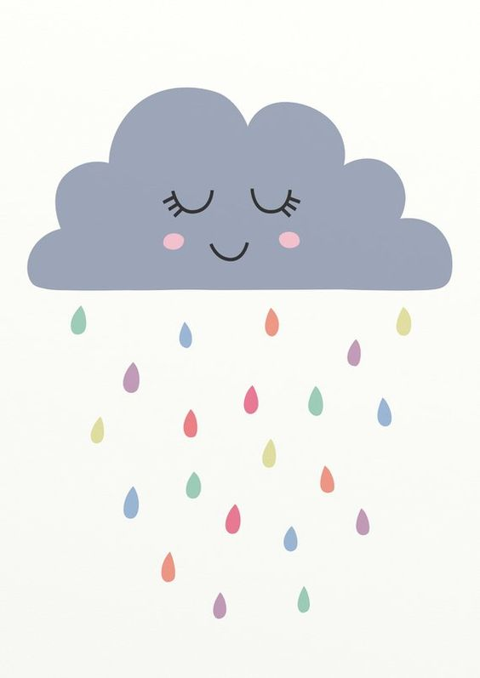


Khởi động
Trời mưa
Trời nắng

Slide 4


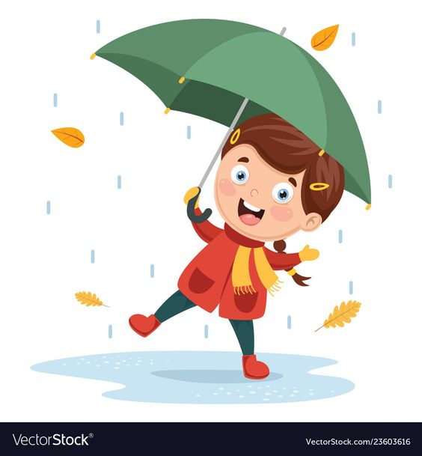
Nghe kể chuyện

Slide 5


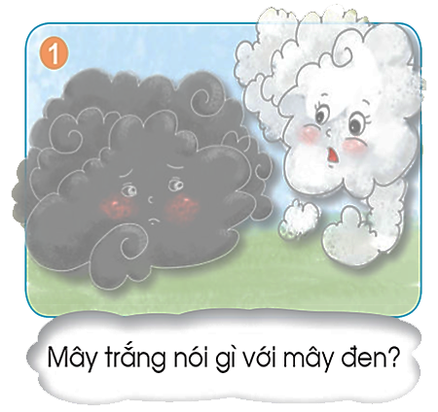

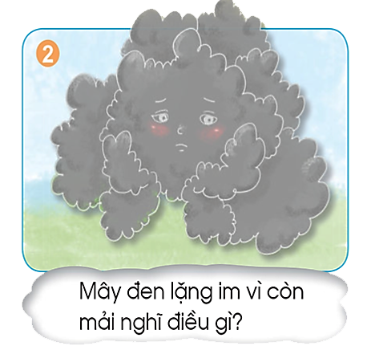
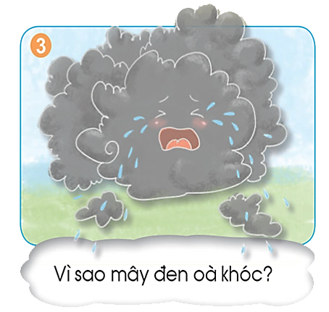
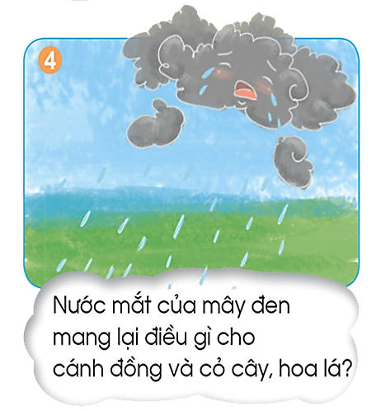
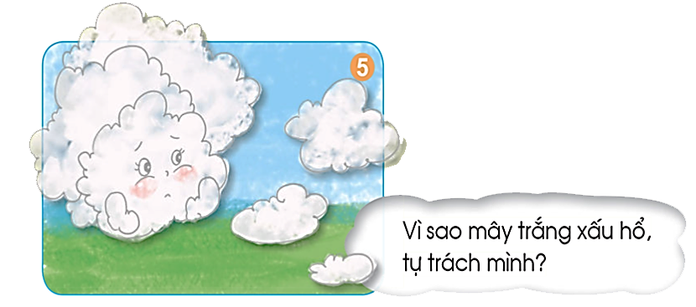
Trả lời câu hỏi theo tranh

Slide 6

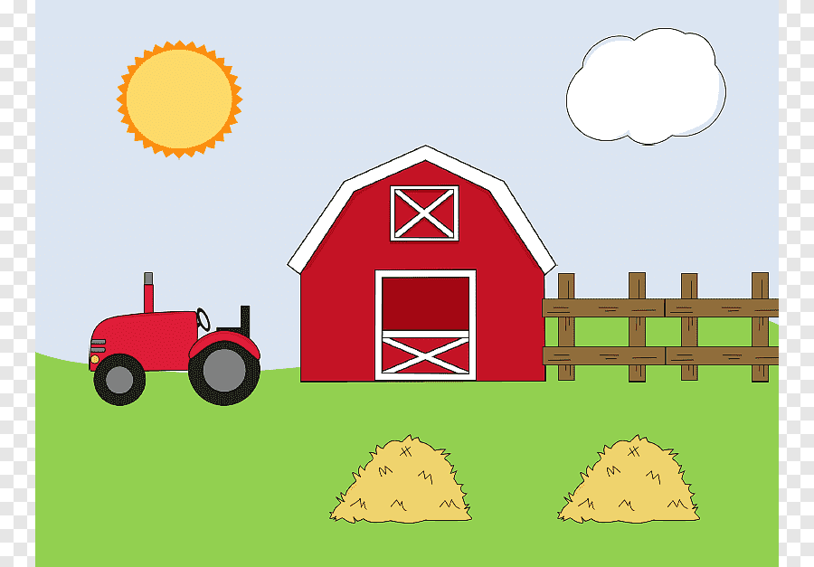


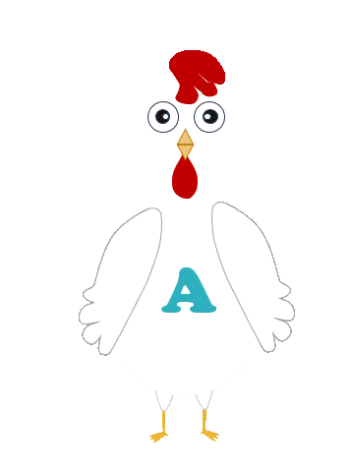
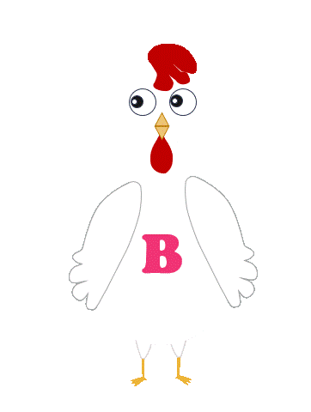
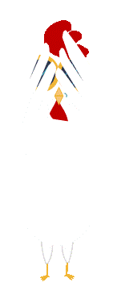
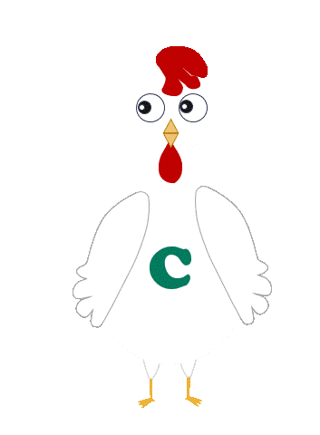
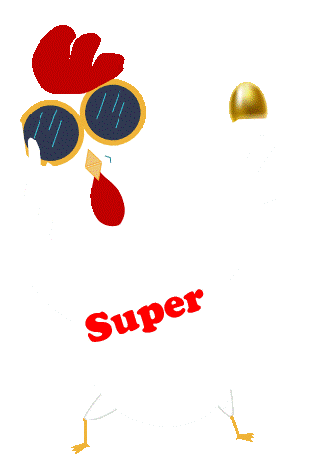
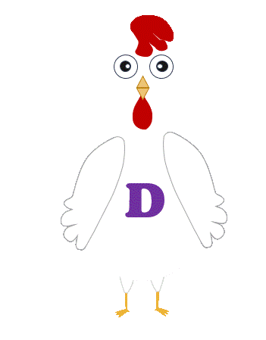

Câu hỏi 1: Mây trắng nói gì với mây đen?
A. Kể cho mây đen nghe về nhiều chuyện.
B. Mây trắng khen mây đen.
C. Nhọ nhẻm nhọ nhem thế kia mà cũng gọi là mây à.
D. Nói xấu mây đen với mọi người.
A
B
C
D
Notes:
HS trả lời đúng câu hỏi sẽ được 1 quả trứng.

Slide 7
Câu hỏi 2: Mây đen lặng im vì mải nghĩ điều gì ?
A. Mình sẽ đi với mây trắng.
B. Mình sẽ làm gì để giúp các cô bác nông dân được nhỉ.
C. Mình sẽ rủ các bạn của mình đi chơi và đi ăn thật nhiều món ngon.
D. Mình sẽ về nhà với bố mẹ.
A
B
C
D

Slide 8
Câu hỏi 3: Vì sao mây đen òa khóc ?
A. Vì mây trắng đi chơi một mình.
B. Vì mây trắng trêu mây đen xấu xí.
C. Vì nóng quá nên mây đen khóc.
D. Vì thương các cô bác nông dân, thương cánh đồng đang khát nước.
A
B
C
D

Slide 9
Câu hỏi 4: Nước mắt của mây đen đã đem lại điều gì cho cánh đồng, cỏ cây và hoa lá?
A. Những cánh đồng reo vui, cỏ cây, hoa lá bừng tỉnh.
B. Những cánh đồng vẫn khô hạn.
C. Cỏ cây héo khô.
D. Hoa lá ủ rũ.
A
B
C
D

Slide 10
Câu hỏi 5: Vì sao mây trắng xấu hổ, tự trách mình?
A. Vì không được mọi người yêu quý.
B. Vì không được mọi người cảm ơn.
C. Vì thấy ân hận và muốn nói lời xin lỗi với mây đen nhưng đã quá muộn.
D. Vì không được khóc giống mây đen.
A
B
C
D

Slide 11

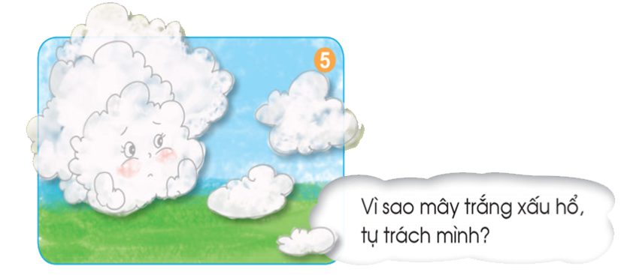
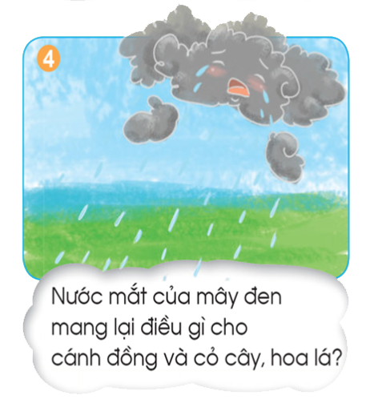
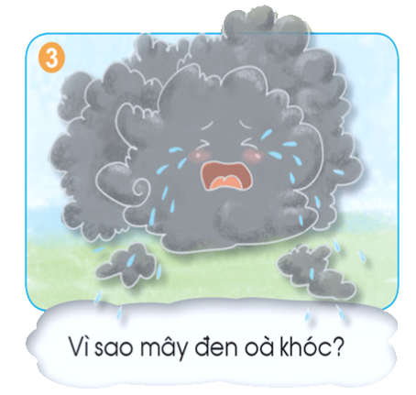
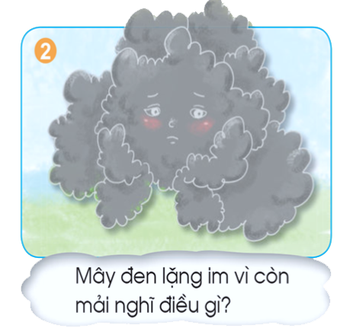
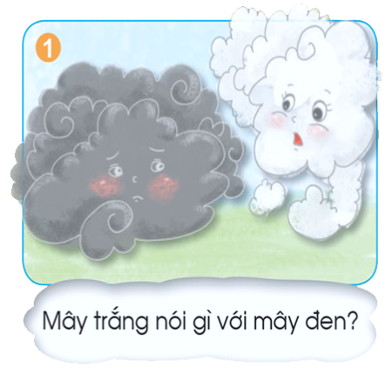
Kể chuyện theo tranh

Slide 12
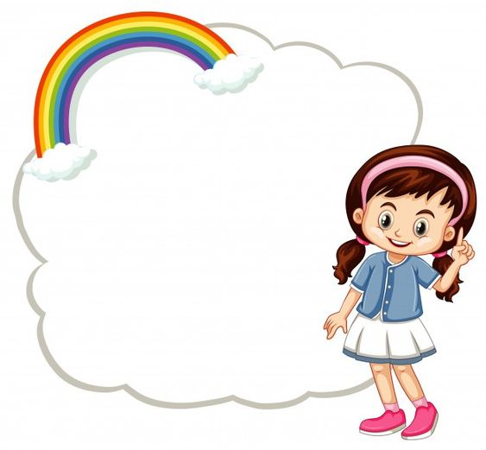


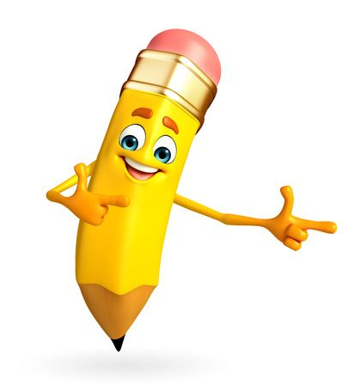
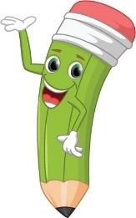
Nghe kể lại câu chuyện

Slide 13


Câu chuyện giúp em hiểu ra điều gì?

